Slide 1
Pomiary Ultradźwiękowe STD270
Belmar Sp. z o.o.

Slide 2
Pomiary Ultradźwiękowe
Ultradźwięki są uważane za pierwszą linię obrony w wykrywaniu defektów, które mogą prowadzić do awarii sprzętu.
Pierwsze oznaki zmiany stanu eksploatacyjnego środka trwałego są zwykle sygnalizowane w częstotliwościach ultradźwiękowych.
Dopiero gdy aktywa osiągną poważniejszy etap pogorszenia się, inne technologie monitorowania stanu aktywów zaczynają odgrywać rolę.
Dla planistów i planistów posiadanie najszerszego możliwego okna możliwości zamawiania części, planowania przestojów i przydzielania siły roboczej stanowi ogromną zaletę.
Film
Film ze strony - https://sdtultrasound.com/using-ultrasound/

Slide 3
Cztery wskaźniki stanu (4CI)
W świecie zarządzania stanem aktywów potrzebujesz niezawodnych danych, które będą informować Cię o stanie Twoich maszyn produkcyjnych.
Przed 4CI inspektorzy USG analizowali trendy danych ultradźwiękowych w oparciu o pomiar pojedynczego decybeli wykonywany w dowolnym momencie. Wykonanie pomiaru w niewłaściwym czasie może spowodować, że wada
zostanie pominięta lub wzmocniona poza rzeczywistością. 4CI umożliwia inspektorom ustawienie czasu akwizycji przed zarejestrowaniem pomiaru. Rezultatem jest bardziej reprezentatywny i dokładny zbiór danych.
Monitorując te cztery liczby w rozwiązaniu ultradźwiękowym, możesz monitorować stan swojej placówki i przejść od programu konserwacji reaktywnej do podejścia pro aktywnego.
Wskaźnik stanu 1
Ogólnie RMS
Uśrednia całą przechwyconą próbkę i zwraca pojedynczą wartość RMS w decybelach. Ogólny współczynnik RMS służy do wyznaczania trendu stanu łożyska w całym jego cyklu życia.
Wskaźnik stanu 2
Maksymalna wartość skuteczna
Najwyższy z podrzędnych wartości RMS obliczany co 250 ms. W porównaniu z RMS, służy do sprawdzenia, czy sygnał jest stabilny, czy też się zmienia.
Wskaźnik stanu 3
Wartość szczytowa
Jest to maksymalna wartość chwilowa zarejestrowana podczas cyklu pomiarowego. Stosowany jest przede wszystkim do uderzeń wywołanych wczesnymi stadiami uszkodzeń łożysk i przekładni.
Wskaźnik stanu 4
Współczynnik szczytu
Stosunek wartości szczytowej do wartości skutecznej. Przydatne jest oszacowanie ciężkości uszkodzeń łożysk i przekładni. Pomaga także przewidzieć pozostały użyteczny cykl życia.

Slide 4
Urządzenie STD 270

Slide 5
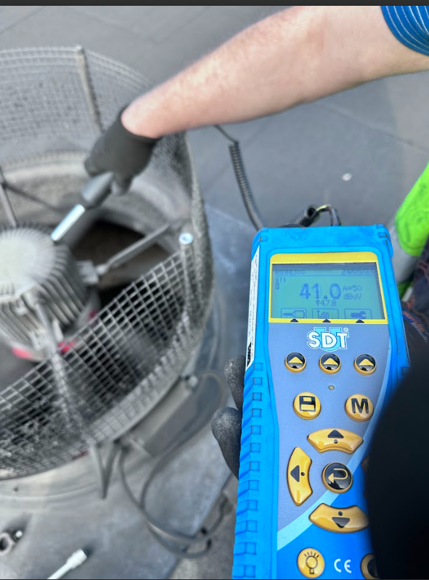
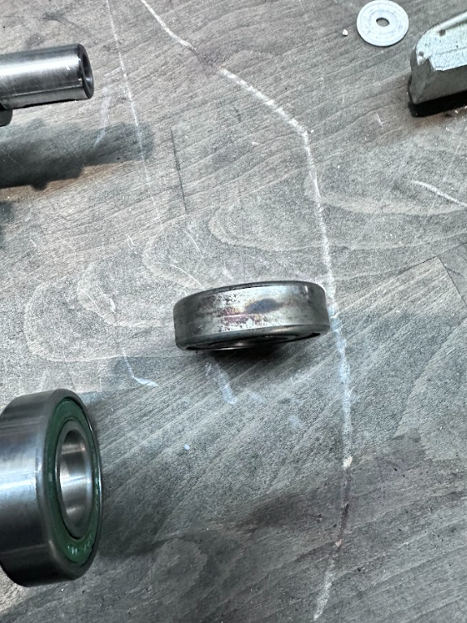
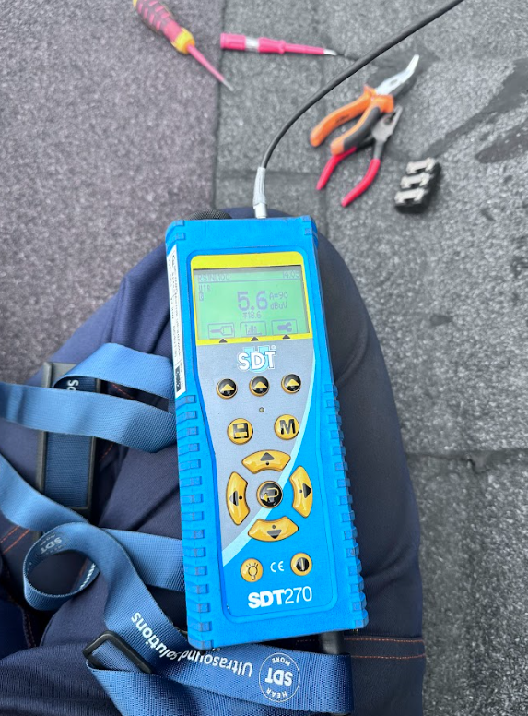
Pomiary silników – Przykład z życia
Diagnostyka
Stan łożysk po demontażu
Pomiar po wymianie łożysk

Slide 6
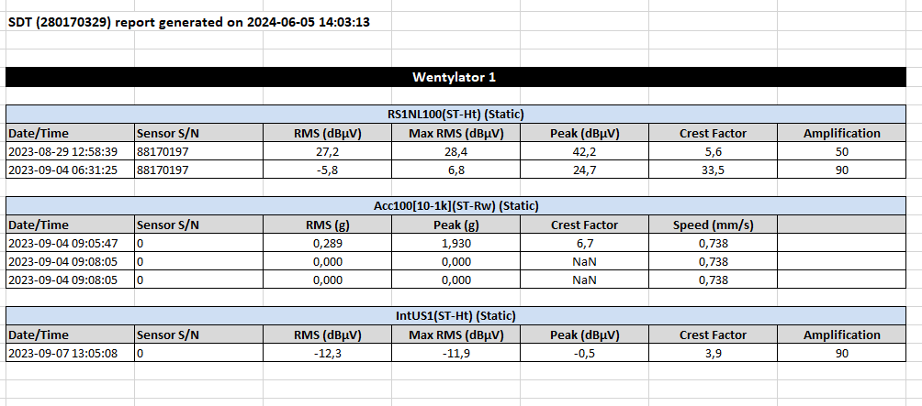
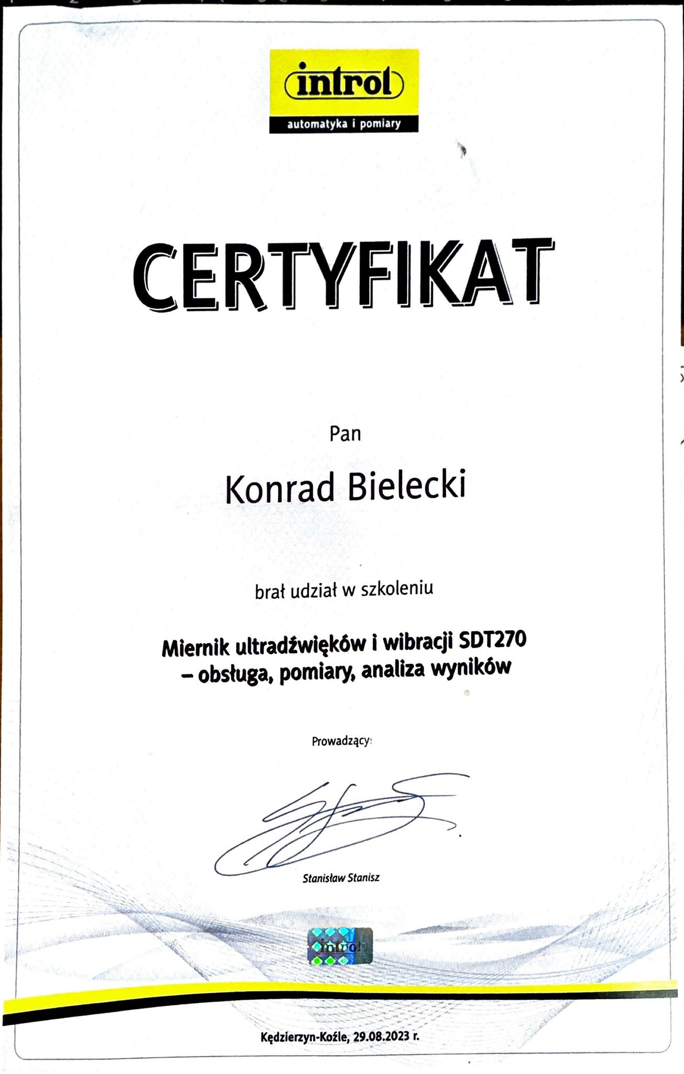
Przykładowe wyniki pomiarów.

Slide 7
Jak to ma działać ?
Firma Belmar wykonuje pomiary i generuje raport pomiarowy dołączamy zdjęcia i opis wraz z sugestiami, określamy stan aktualny będący bazą do dalszych pomiarów.
Po preferowanym czaso-okresie uzależnionym od państwa preferencji wykonujemy usługę ponownie. W ramach wykonywanego raportu porównujemy dane uzyskiwane z raportem bazowym.
Ogólne zasady badań łożysk tocznych STD mówi ,że:
Wartość Bazowa dBV
Wartość Bazowa
+ 8 dBV
Wartość Bazowa
+ 16 dBV
Wartość Bazowa
+ 20 dBV
Smarowanie smarowniczek*
Zakup nowych łożysk i smarowanie smarowniczek*
Bezwzględna wymiana łożysk

Slide 8
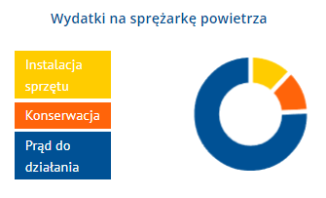
Detekcja Nieszczelności
Jest tak powszechnie spotykany w przemyśle, że często określa się go mianem czwartego źródła energii elektrycznej, wody i gazu. Spośród czterech, najwięcej energii zużywa sprężone powietrze.
Systemy sprężarek powietrza mogą znacznie różnić się rozmiarem, mocą i kosztem. Niezmienna pozostaje początkowa inwestycja w system sprężarkowy, która stanowi jedynie 25% związanych z nim wydatków w całym okresie jego użytkowania. Pozostałe 75% kosztów pochłania energia wykorzystywana do sprężania powietrza. Co naprawdę nasuwa pytanie…
Czemu tolerujemy nieszczelności ?
Nasze urządzenie pozwala na wykrywanie wycieków z odległości nawet do 90m – co ogranicza koszty inspekcji i pozwala oszczędzać czas.

Slide 9
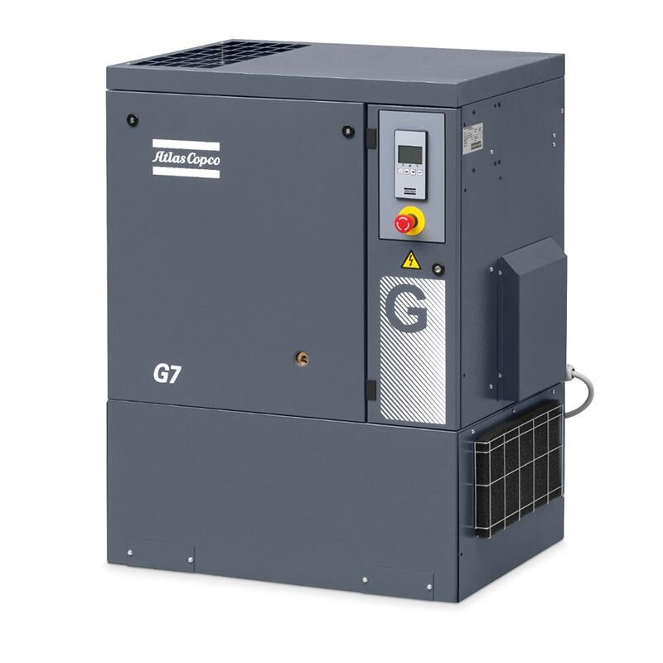
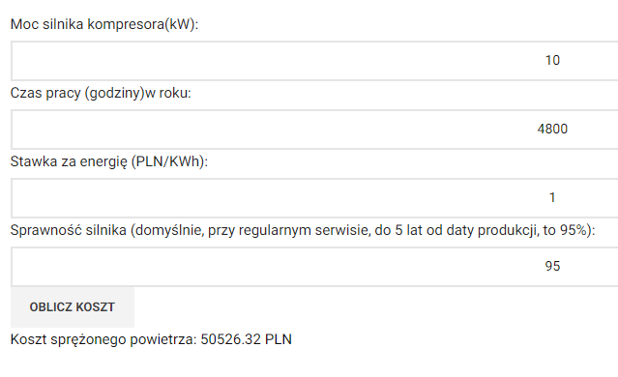
Koszty sprężonego powietrza
10 kW to średniej wielkości sprężarka śrubowa. Czas pracy 16h x 300 dni = 4800 h w roku.
Koszt to ponad 50 tyś. zł rocznie przy założeniu 1kWh => 1 zł.
Produkując ok. 85m3/h sprężonego cały czas pracy.
Koszt jednego wycieku sprężonego powietrza w instalacji wynoszącego 7 bar, przez otwór o średnicy 0,4 mm traci się ok. 0,72 m3/h dla otworu 0,8 mm tracimy już 2,7 m3/h.**
*https://pneumatyka.eu/ile-kosztuje-sprezone-powietrze-w-twojej-firmie/
** https://www.sprezarkownia.info.pl/2023/03/05/pomiar-przeplywu-powietrza/

Slide 10
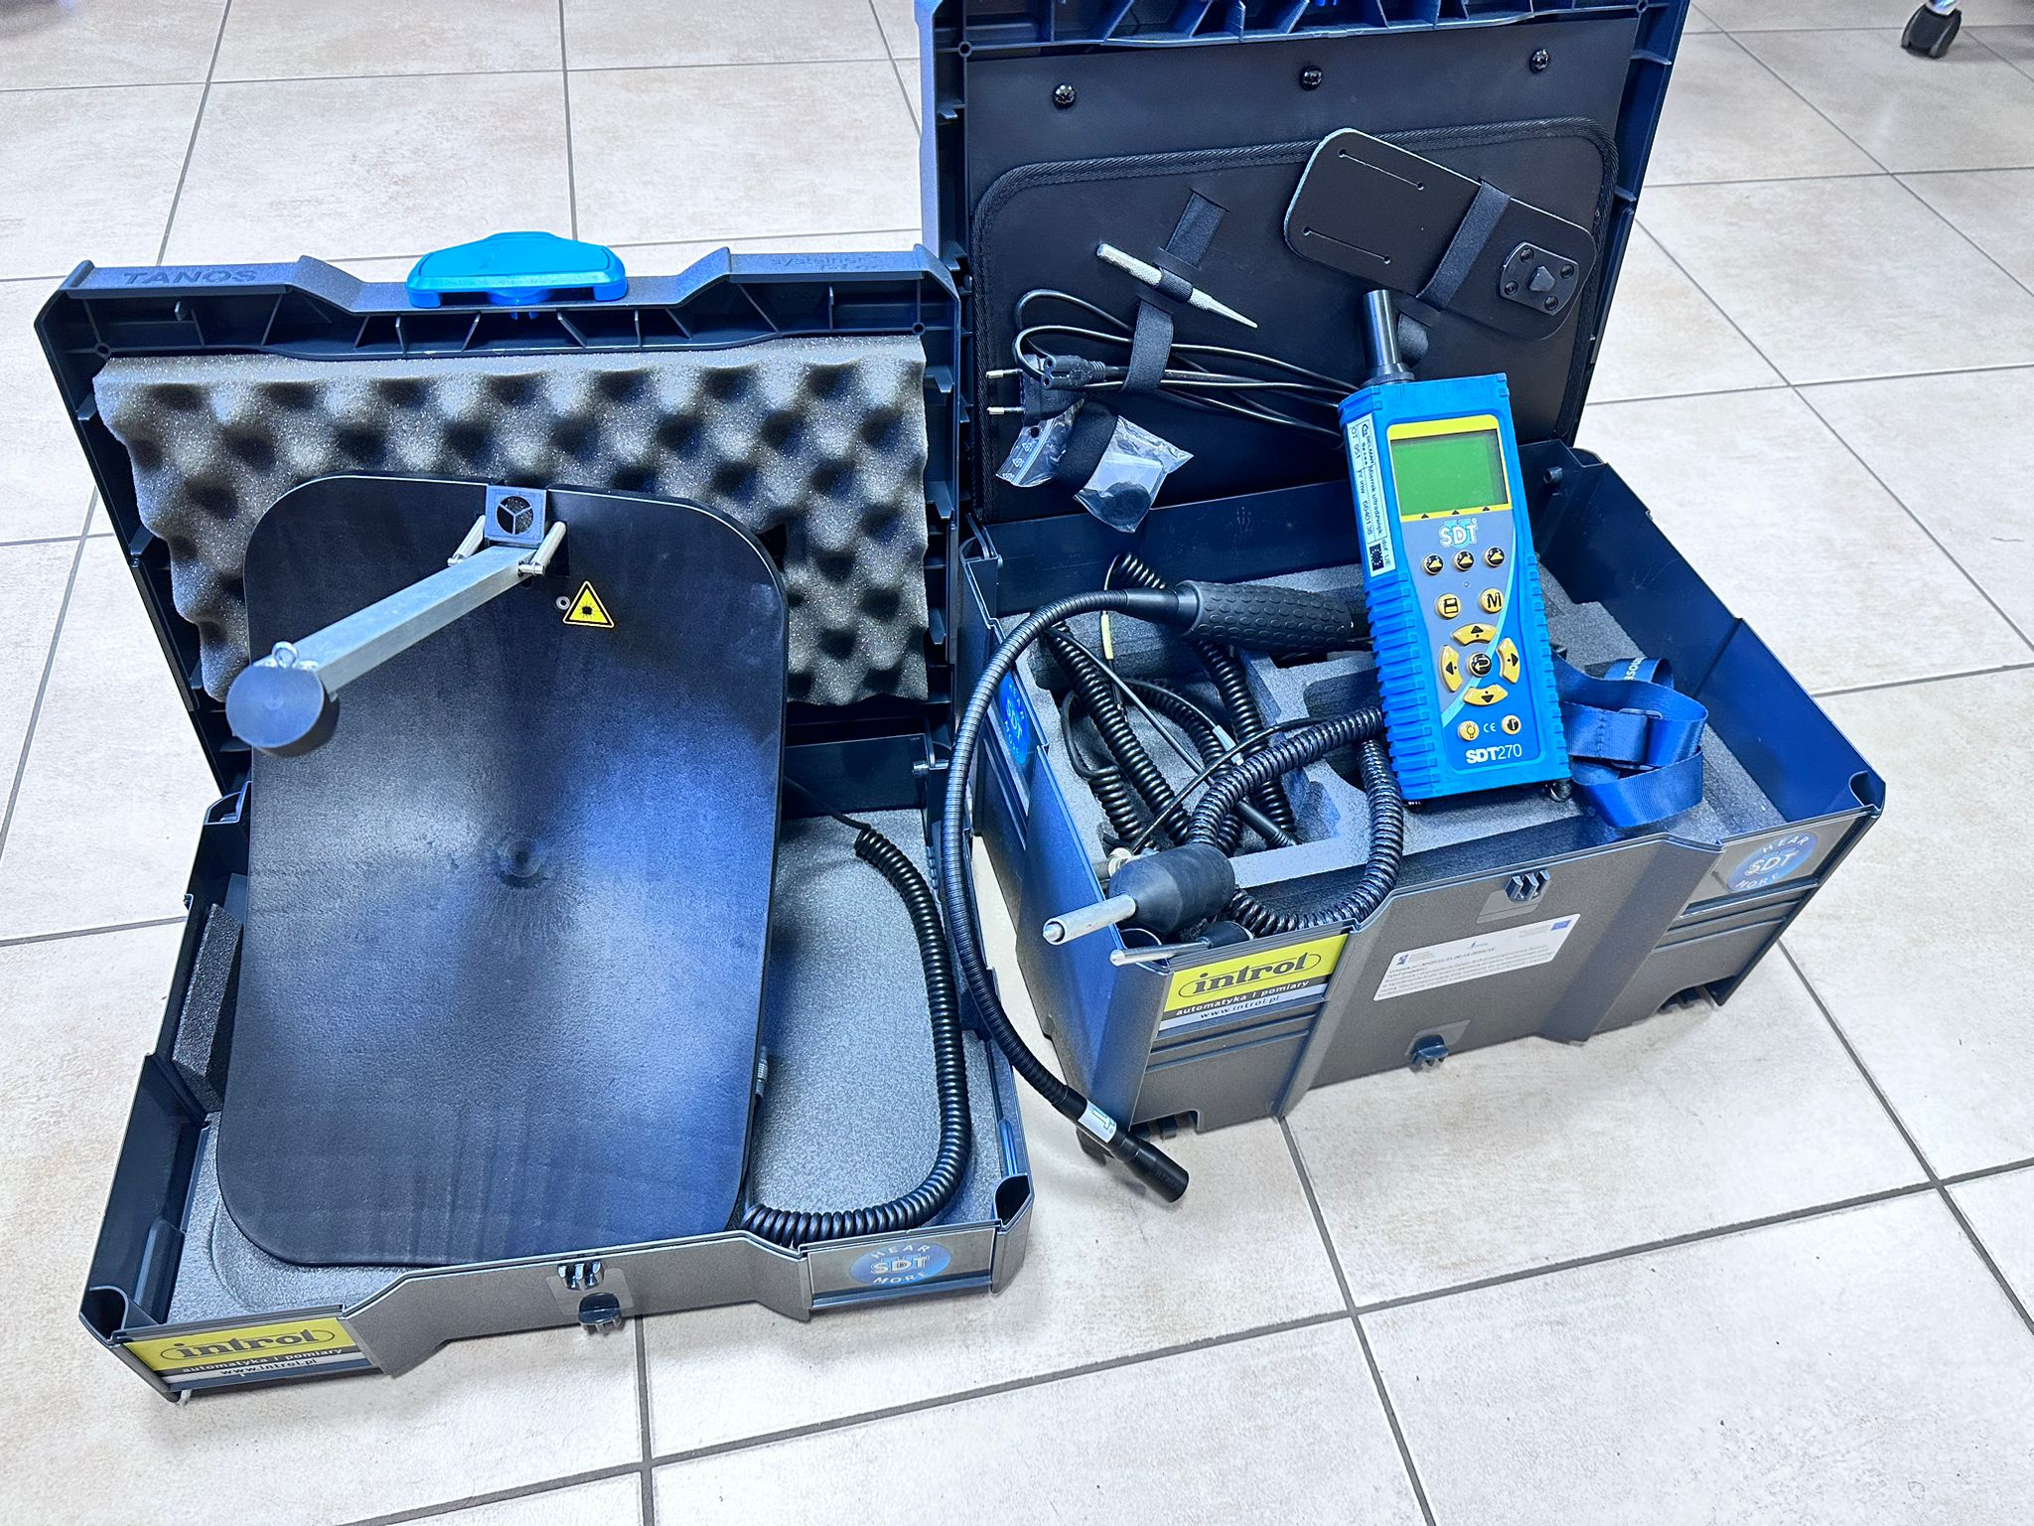
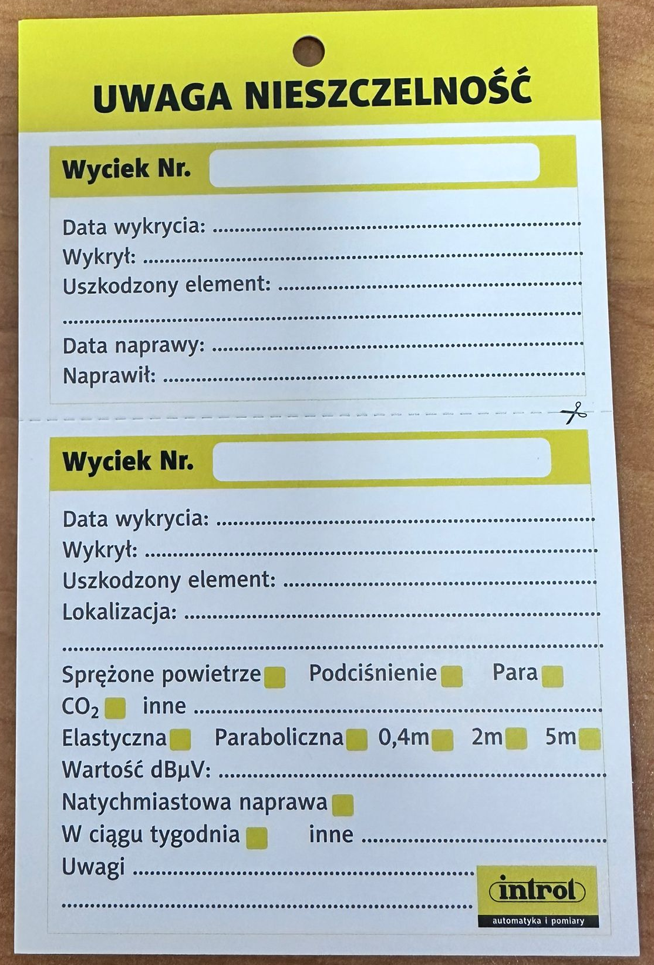
Wykryta nieszczelność ?
Firma Belmar w ramach badań nieszczelności układów pneumatycznych wykonuje raport z opisem nieprawidłowości oraz opisem instalacji przebadanych bez wycieków. Dodatkowo każda nieprawidłowość zostaje oznaczona jeśli to możliwe odpowiednim tagiem.

